Slide 1
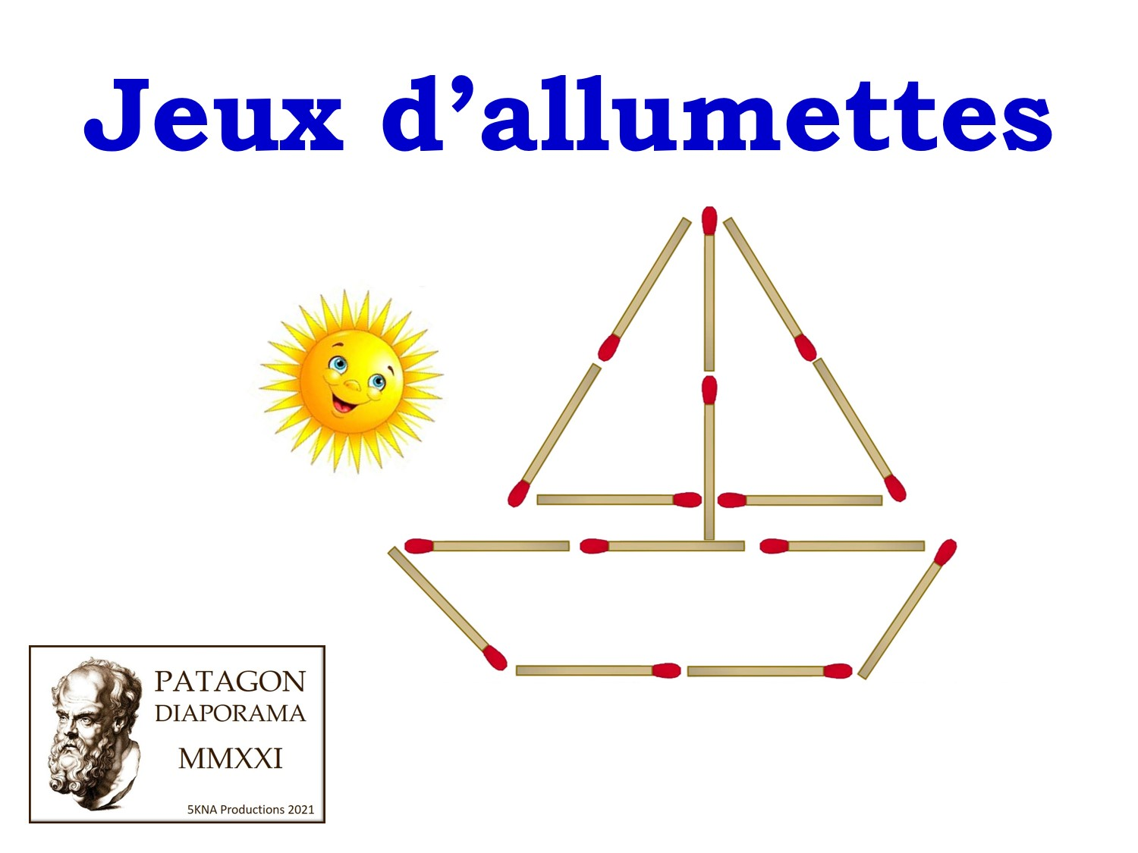

Slide 2
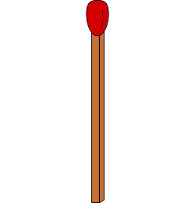
Faire le plus petit nombre possible
en ne déplaçant que 2 allumettes
Cliquez pour voir la solution

Slide 3
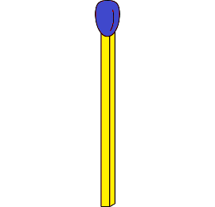
Il faut déplacer ces 2 allumettes
Cliquez pour continuer

Slide 4
000 Bravo !
Cliquez pour continuer

Slide 5
Faire le plus grand nombre possible
en ne déplaçant que 2 allumettes
Cliquez pour voir la solution

Slide 6
Il faut déplacer ces 2 allumettes
Cliquez pour continuer

Slide 7
999 Bravo !
Cliquez pour continuer

Slide 8
Mais on peut faire mieux !
Cliquez pour continuer
PATAGON
DIAPORAMA

Slide 9
1305 Bravo !
Cliquez pour continuer

Slide 10
Et il y a plus encore !
Cliquez pour continuer

Slide 11
31 181 Difficile de faire plus !
Cliquez pour continuer

Slide 12
Enlever 3 allumettes pour former
le plus petit nombre possible
Cliquez pour voir la solution

Slide 13
Il faut enlever ces 3 allumettes
Cliquez pour continuer

Slide 14
343 Bravo !
Cliquez pour continuer

Slide 15
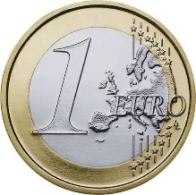
En déplaçant 2 allumettes,
mettre la pièce en dehors de la pelle.
Cliquez pour continuer
PATAGON
DIAPORAMA

Slide 16
Il faut déplacer ces 2 allumettes
Cliquez pour continuer

Slide 17
Bravo !
Cliquez pour continuer

Slide 18
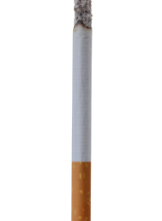
Déplacez 2 cigarettes pour
que l’opération soit juste
Cliquez pour voir la solution

Slide 19
Il faut déplacer ces 2 cigarettes
Cliquez pour continuer

Slide 20
5 x 9 = 45 Bravo !
Cliquez pour continuer

Slide 21

Déplacez 2 bâtons pour que l’égalité soit juste
Cliquez pour voir la solution

Slide 22
Il faut déplacer ces 2 bâtons
Cliquez pour continuer

Slide 23
62 + 38 = 100 Bravo !
Cliquez pour continuer

Slide 24
Déplacez un bâton pour que l’égalité soit juste
Cliquez pour voir la solution
PATAGON
DIAPORAMA

Slide 25
Il faut déplacer ce bâton
Cliquez pour continuer

Slide 26
8 + 3 – 11 = 0 Bravo !
Cliquez pour continuer

Slide 27
Cette vache regarde à gauche. En déplaçant 2 allumettes, faites en sorte que la vache regarde à droite.
Cliquez pour continuer

Slide 28
Il faut déplacer ces 2 allumettes
Cliquez pour continuer

Slide 29
Bravo !
Cliquez pour continuer

Slide 30
Rétablir l’égalité en ne déplaçant qu’ un bâton.
Cliquez pour voir la solution

Slide 31
Il faut déplacer ce bâton
Cliquez pour continuer

Slide 32
15 – 9 = 6 Bravo !
Cliquez pour continuer

Slide 33

En déplaçant seulement 3 allumettes,
la coccinelle sera à l’extérieur de la maison
Cliquez pour voir la solution
PATAGON
DIAPORAMA

Slide 34
Il faut déplacer ces 3 allumettes
Cliquez pour continuer

Slide 35
Bravo !
Cliquez pour continuer

Slide 36
Déplacer 2 allumettes pour rétablir l’égalité
Cliquez pour continuer

Slide 37
Il faut déplacer ces 2 allumettes
Cliquez pour continuer

Slide 38
7 = 7 Bravo !
Cliquez pour continuer

Slide 39
Ce chien marche. En déplaçant 2 allumettes,
faites ce chien après un accident de la route.
PATAGON
DIAPORAMA
Cliquez pour continuer

Slide 40
Il faut déplacer ces 2 allumettes
Cliquez pour continuer

Slide 41
PAF le chien !
Cliquez pour continuer

Slide 42


